Slide 1
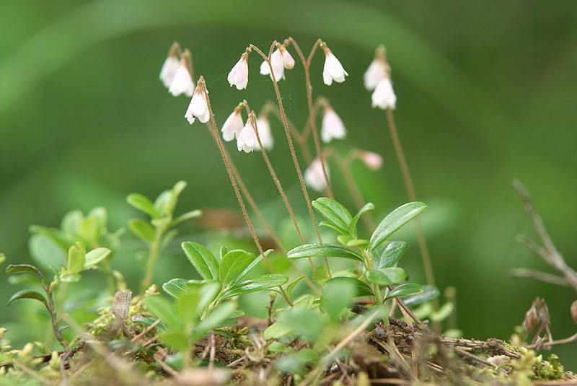
13. ELIÖMAAILMAN LUOKITTELu
Linnea borealis

Slide 2
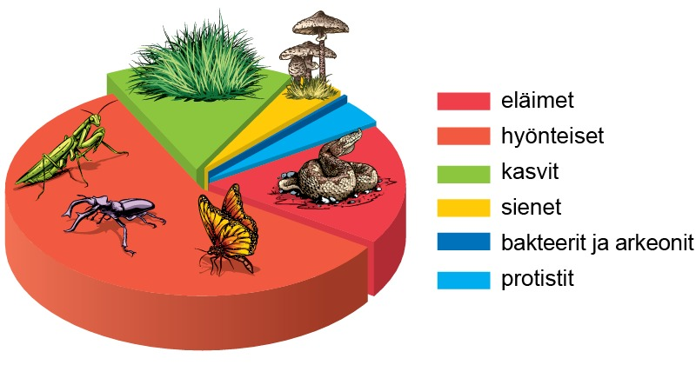
Elämän monimuotoisuus eli biodiversiteetti eli luonnonkirjo eli elonkirjo eli luonnon monimuotoisuus
Arvio lajimäärästä:
5-8-10-30-200 miljoonaa??

Slide 3
Systematiikka ja fylogenia
systematiikka tutkii eliöiden monimuotoisuutta ja eliöiden välisiä sukulaisuussuhteita
fylogenia kuvaa lajien polveutumis- eli kehityshistoriaa

Slide 4
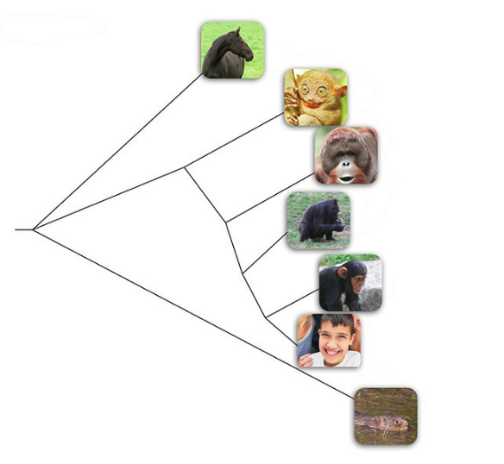
Taksonomia
taksonomiaan kuuluu eliöiden kuvaus, nimeäminen ja ryhmittely

Slide 5
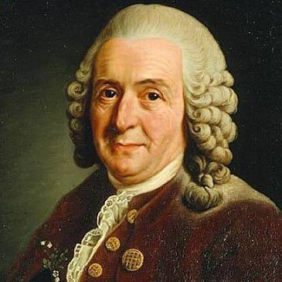
Carl von Linné 1707 -1778
ruotsalainen kasvitieteilijä (Carolus Linnaeus)
kyllästyi vanhaan eliöitä kuvailevaan luokitteluun
  Plantago foliis ovato-lanceolatus pubescen tibus, spica cylindrica, scapo tereti = soikkoratamo, nyk. Plantago media
  Physalis amno ramosissime ramis angulosis glabris foliis dentoserratis = marjalyhtykoiso, nyk. Physalis angulata
Systema Naturae, 1735
  4400 eläinlajia
  7700 kasvilajia
käytti itse sanontaa: ”Jumala loi, Linné järjesti!”
luokitteli aikanaan eliökunnan vain kahteen ryhmään: kasvikuntaan ja eläinkuntaan. Lisäksi oli kivikunta.

Slide 6
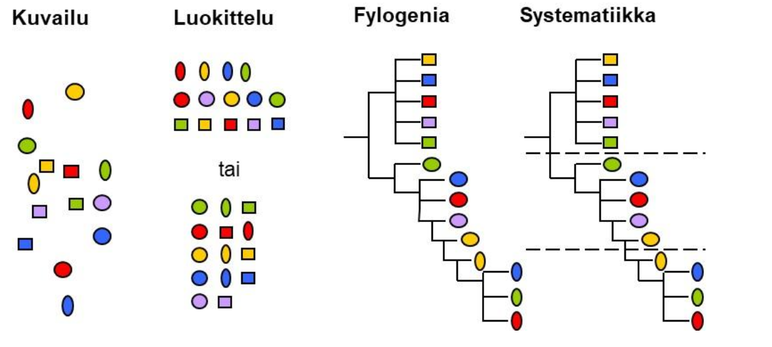
Kuvailu = morfologia, eliöiden kuvailu esim. muoto, rakenne
Luokittelu = eliöiden luokittelu tiettyjen periaatteiden mukaisesti
Fylogenia = eliöiden sukulaisuussuhteisiin perustuva sijainti suhteessa toisiinsa
Systematiikka = sukulaisuussuhteisiin perustuvien ryhmien rajanveto ja nimeäminen

Slide 7
Laji - määritelmä
yksilöt rakenteeltaan ja perimältään samankaltaisia
kuitenkin saman lajin yksilöiden välillä on perinnöllisiä eroja (muuntelua)
pystyvät tuottamaan keskenään lisääntymiskykyisiä jälkeläisiä

Slide 8
Lajin käsitteen ongelmista
selkärankaisten lajirajaukseen on perinteisesti liitetty lisääntymiskykyisten jälkeläisten tuottaminen ja yleensä myös rakenteellisia lajituntomerkkejä
  ongelmia mm. lisääntyvät lajiristeymät ja suvuttomasti lisääntyvät
bakteerien lajit perustuvat pääosin geenialueiden samankaltaisuuteen
tällä hetkellä rajanveto eri lajien välillä tehdään eri perustein eri eliöryhmissä
  esim. bakteerien DNA-erojen täytyy olla huomattavasti suuremmat kuin vaikkapa eläinten, jotta voidaan perustella uuden lajin erottaminen muista
  esim. perhoslaji ei ole samantasoinen ryhmä kuin seitikkilaji
lajien välillä tapahtuu paljon geenienvaihtoa
  useimpien ellei jopa kaikkien lajien perimät ovat eri alkuperistä tulleen DNA:n mosaiikkeja
  esim. tumallisten DNA:n monistamiseen tarvittavat geenit ovat peräisin arkeoneilta, mutta energia-aineenvaihduntaan tarvittavista geeneistä suuri osa bakteereilta
  eri geenilinjoja seuraamalla sukupuu rakentuu erilaiseksi

Slide 9
Eliökunnan rakenne

Slide 10
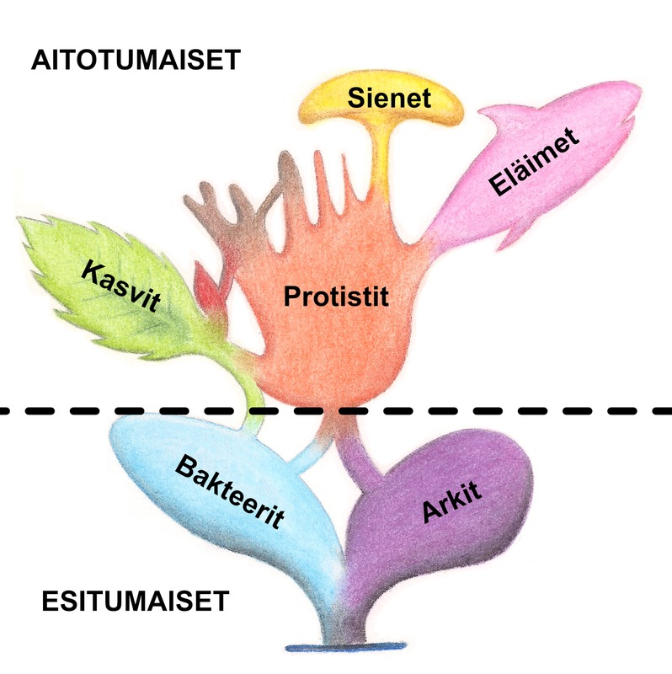
Kunnat – luokittelun historiaa
VIRUKSET
perinteisesti eliöt on luokiteltu kuuteen kuntaan:
  bakteerit
  arkit
  protistit eli alkueliöt
  kasvit
  sienet
  eläimet
Virukset ovat luokittelun ulkopuolella, koska solurakenne ja oma aineenvaihdunta puuttuu eivätkä lisäänny itsenäisesti. Loisivat elävissä soluissa. Toisaalta on perintötekijät, sama kemiallinen koostumus ja evoluutio.

Slide 11
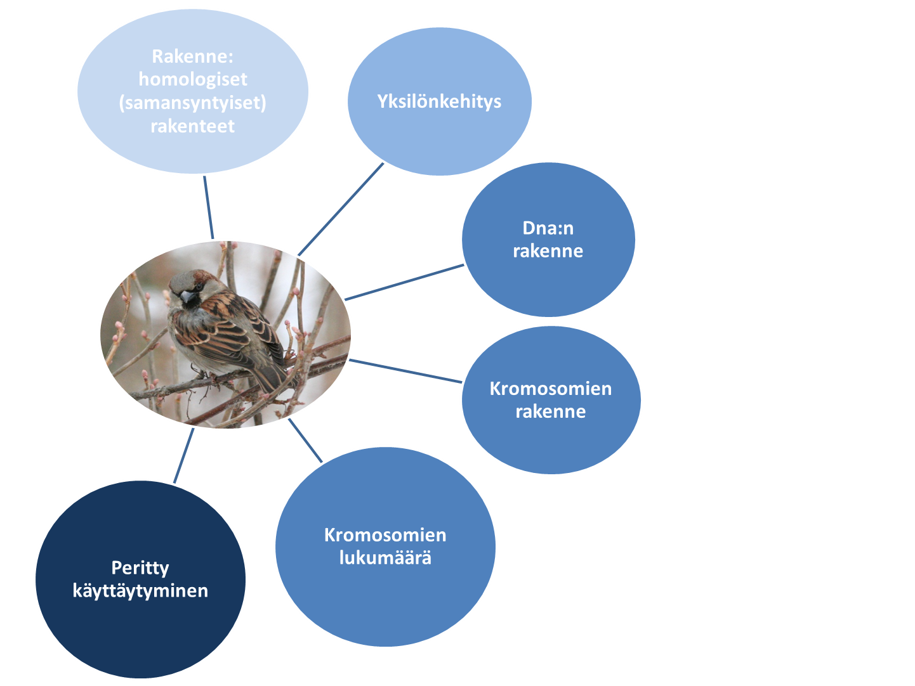

Luokittelun tutkimuskohteet

Slide 12
Eliökunnan luokittelun historiaa
Alkueliöihin luokiteltiin esimerkiksi punalevät, viherlevät, ruskolevät, harvasiimaeliöt, silmälevät, ripsieläimet, limasienet ja amebat > ”kaatokunta”.
Kunta-ajattelu:
kolme superkuntaa (domeenit):
arkit
bakteerit
alkueliöt
kasvit
eläimet
sienet
arkit
bakteerit
aitotumaiset
Nykyisin eliöt luokitellaan kahteen domeeniin.

Slide 13
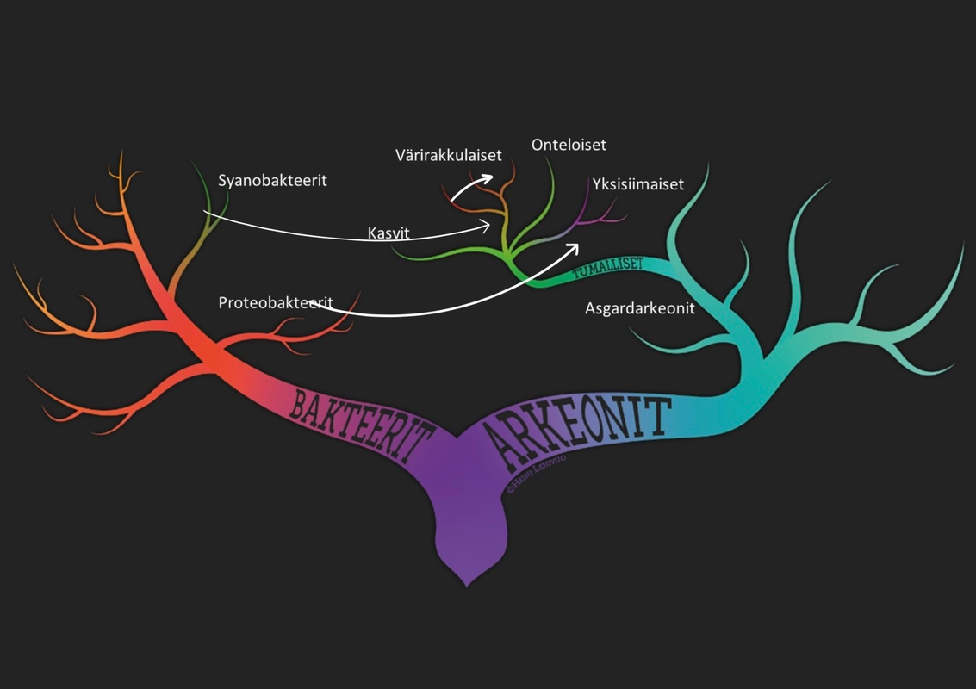
kromalveolaatit
ekskavaatit
Nykyinen eliökunnan jaottelu

Slide 14
Luokittelu on kehittyvä tieteenala
aluksi eliöiden rakenteita verrattiin ja samankaltaisten eliöiden oletettiin olevan läheisintä sukua toisilleen
  Linnén luokittelu perustui eliöiden samankaltaisuuteen ulkoisten ominaisuuksien tai elintoimintojen perusteella
  tutkimusvälineinä suurennuslaseja ja valomikroskooppeja, myöhemmin elektronimikroskopiaa
solurakenteen perusteella eliöt voidaan luokitella tumallisiin ja tumattomiin (bakteerit ja arkeonit)
tumalliset yksisoluiset eliöt poikkeavat toisistaan geneettisesti, rakenteellisesti ja elintoiminnoiltaan niin paljon, ettei niitä enää luokitella yhteiseen taksoniin, alkueliöihin
tumattomien eliöiden luokittelu on ollut vaikeaa
  ulkonäkö, biokemialliset ominaisuudet, kasvuolosuhteet, taudinaiheuttamiskyky
edistysaskel eliökunnan rakenteen ymmärtämisessä: DNA-tuntomerkit → valtava aineisto evoluutiohistorian ja systematiikan tutkimukseen
eliökunnan luokittelu on edelleen muutoksen alla
  uusia eliöitä ja eliöryhmiä löydetään ja tutkitaan DNA-aineiston pohjalta
  analysoidaan ja vertaillaan yksittäisiä geenialueita ja kokonaisia genomeja → muuttaa ymmärrystä jo aiemmin tunnettujen eliöiden suhteista toisiinsa
  mikrobeista tunnetaan tällä hetkellä ehkä alle 10 % – todennäköisesti huomattavasti pienempi osuus.
  kasvit voidaan tulevaisuudessa sijoittaa eri taksonitasolle kuin nykyisin

Slide 15
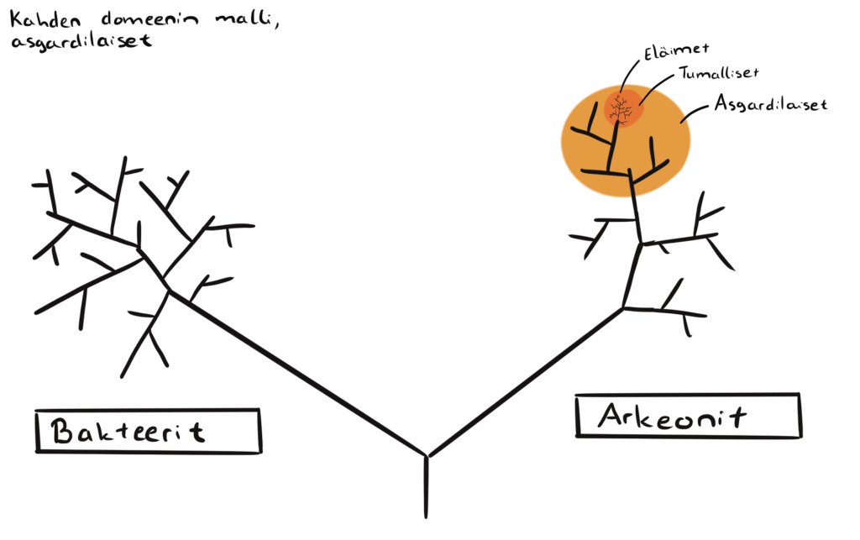
Eliökunta jaetaan nyt kahteen domeeniin
Lokiarkeonit ovat osa asgardarkeonien suurta ryhmää, ja niistä on kehittynyt suurin osa maapallon elämästä. Tumalliset kuuluvat asgardarkeoneihin. Muut arkeonien taksonit ovat tumattomia.

Slide 16
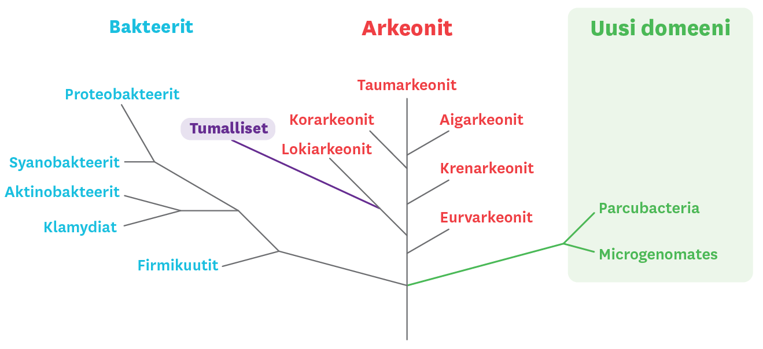
Kohta kuitenkin ehkä taas kolmeen domeeniin…?
tumalliset ja arkeonit ovat läheisempää sukua toisilleen kuin kumpikaan ryhmä on bakteereille
arkeoneja ja tumallisia pidettiin erillisinä ryhminä, joilla on ollut yhteinen kehityshistoria
käsitys muuttui v. 2015: löydettiin Lokiarkeonien ryhmä → tumalliset ovat kehittyneet Lokiarkeoneista
luokittelu muuttuu tiedon lisääntyessä
DNA-menetelmien avulla on ehkä muodostumassa uusi domeeni, eliöryhmä, johon kuuluu mm. aiemmin bakteereihin luetut ryhmät Parcubacteria ja Microgenomates. Monissa geneettisissä tutkimuksissa osa tumattomista muodostaa oman CPR (Candidate Phyla Radiation) -domeeninsa, joka erottuu selkeästi sekä arkeoneista että bakteereista.
Ryhmän vakiintuminen osaksi eliökunnan hyväksyttyä rakennetta saattaa viedä aikaa, sillä eliöt ovat äärimmäisen pieniä ja hankalia tutkia.

Slide 17
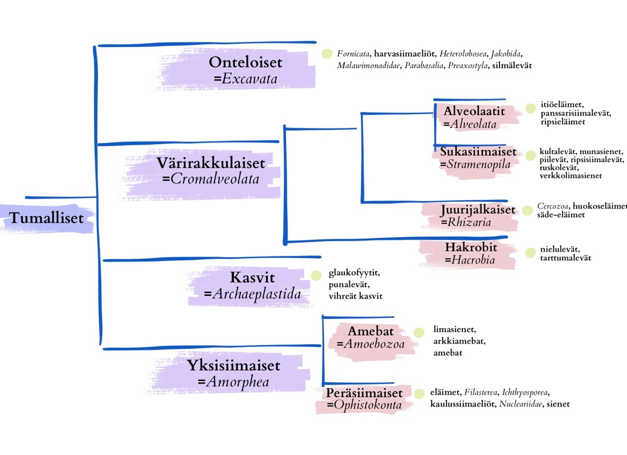
Peräsiimaisia yhdistää, että niillä on siittiösoluissaan siima ja ne tarvitsevat toisia eliöitä elääkseen.

Slide 18
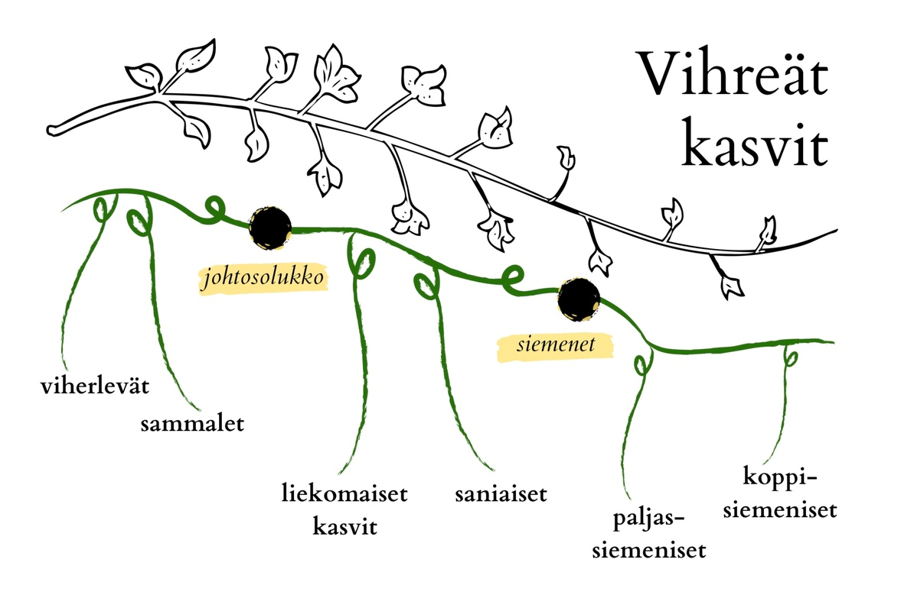

Slide 19
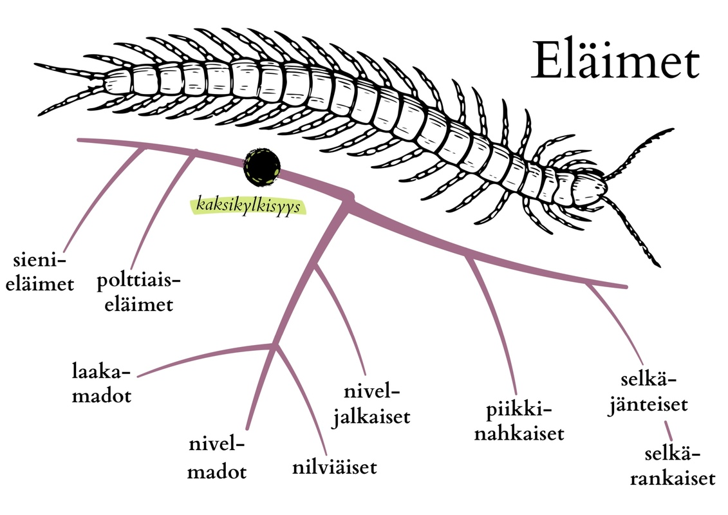

Slide 20
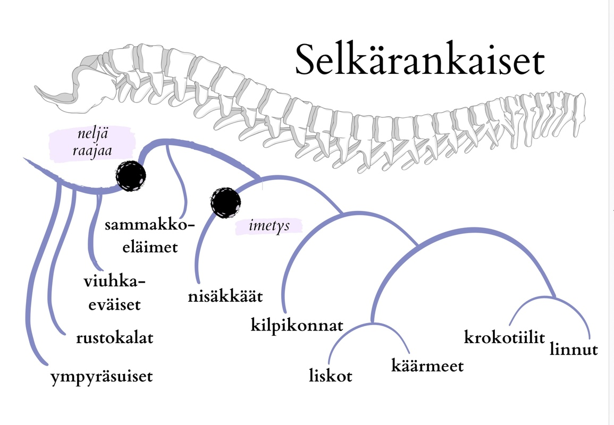
Huom. Kuvasta puuttuvat esim. kalat, jotka ovat muotoluokka. Ne perustuvat ulkonäköön ja/tai elintoimintoihin, eivät sukulaisuussuhteisiin.
Esim. ahven on läheisempää sukua ihmiselle kuin haille, koska ihmisen ja ahvenen yhteinen kantamuoto on kehittynyt myöhemmin.
Muita muotoluokkia: matelija, levä, home, mikrobi.

Slide 21
Luokittelun tasot

Slide 22
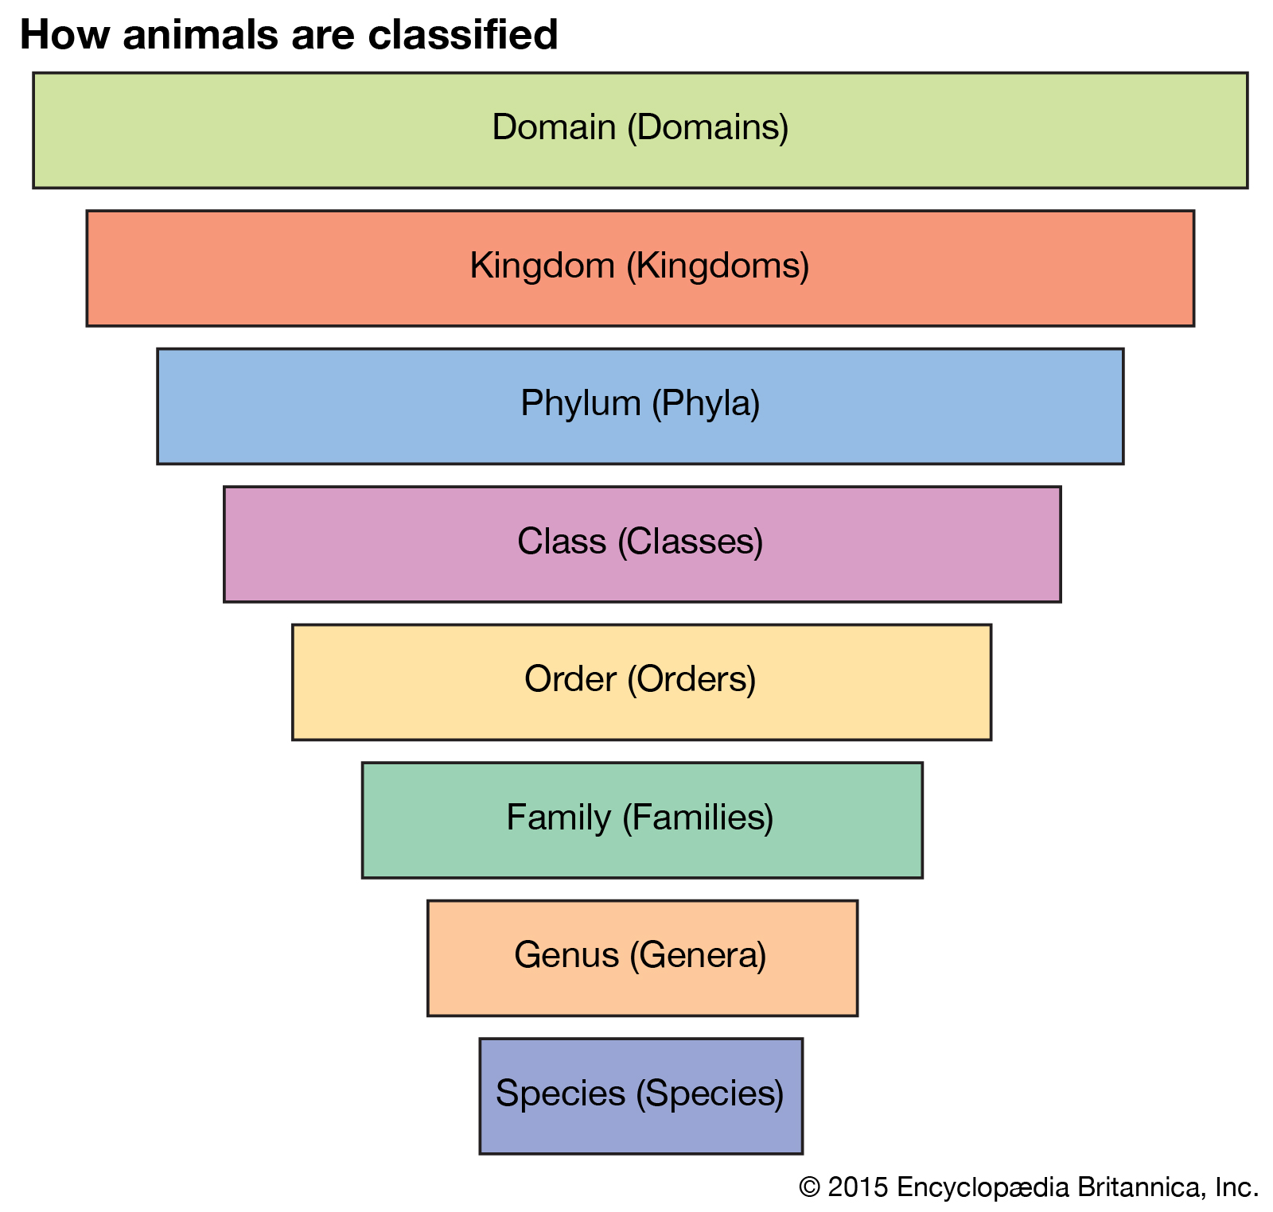
Luokittelun tasot
Eliökunnan luokituksen päätasot ovat suurimmasta pienimpään:
  domeeni
  kunta
  pääjakso / kaari
  luokka
  lahko
  heimo
  suku
  laji

Slide 23
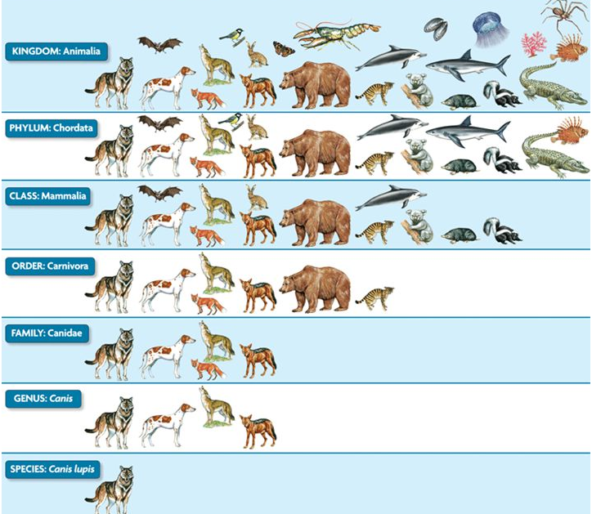

= Metazoa
Koira on suden alalaji.

Slide 24
Eliöiden nimeäminen

Slide 25
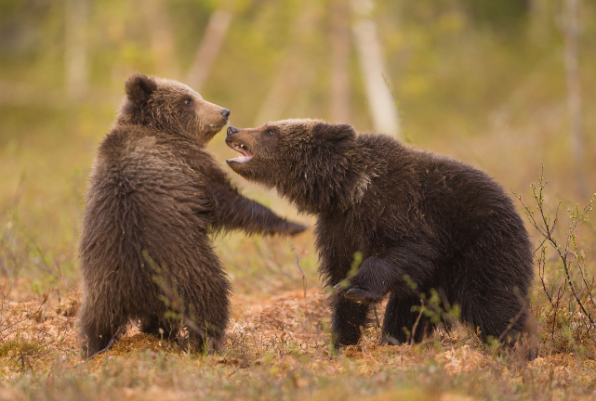
Tieteellinen lajinimi
Tieteellinen lajinimi koostuu suku- ja lajiosasta. Esimerkiksi karhun tieteellinen lajinimi on Ursus arctos.

Slide 26
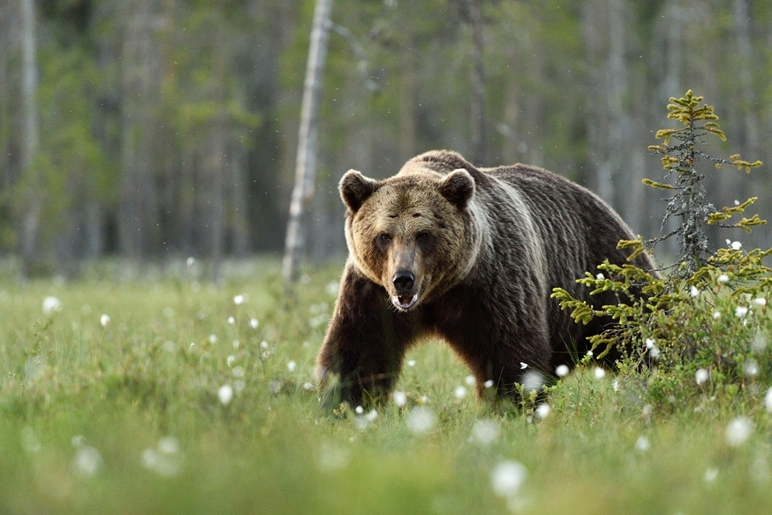
Ursus arctos
  Domeeni: aitotumaiset Eucarya
  Kunta: eläinkunta Animalia
  Pääjakso: selkäjänteiset Chordata
  Luokka: nisäkäät Mammalia
  Lahko: petoeläimet Carnivora
  Heimo: karhut Ursidae
  Suku: karhut Ursus
  Laji: karhu arctos

Slide 27
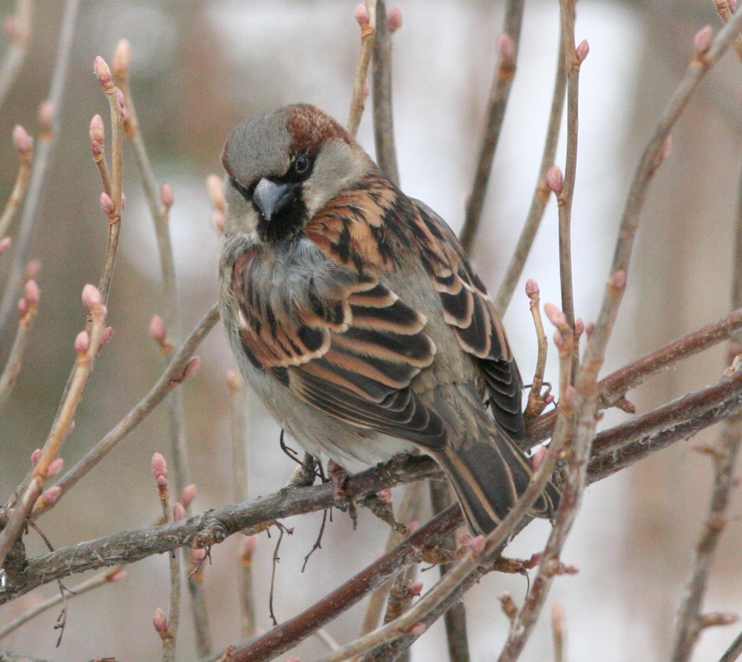
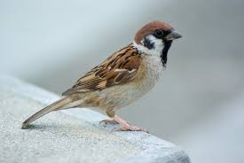
Lajinimi
lajinimessä kaksi osaa:
  sukunimi Passer
  lajinimi domesticus
  sukuosa kirjoitetaan isolla, lajiosa pienellä
varpunen, Passer domesticus
tekstissä lajit kirjoitetaan kursiivilla
vrt. pikkuvarpunen,
Passer montanus

Slide 28
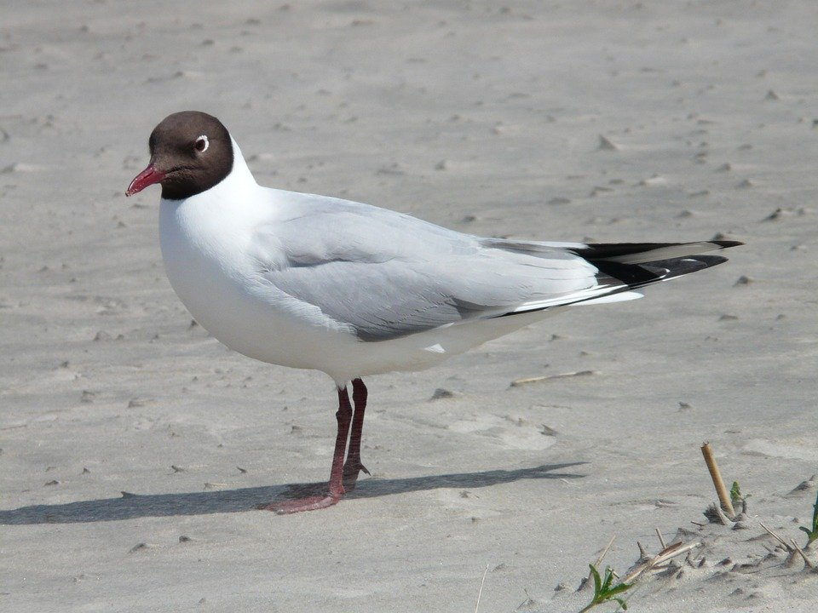
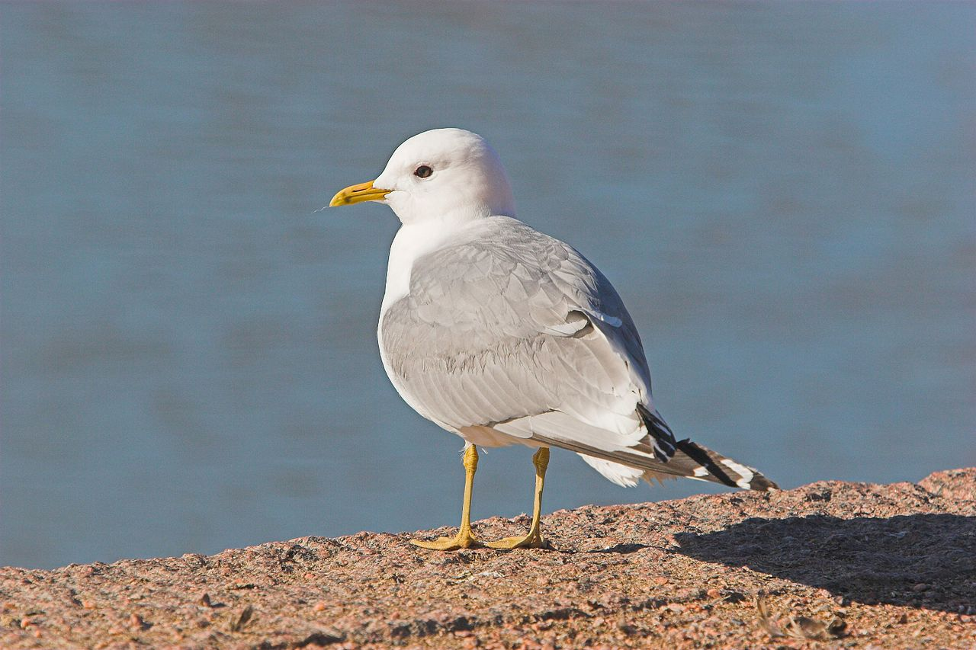
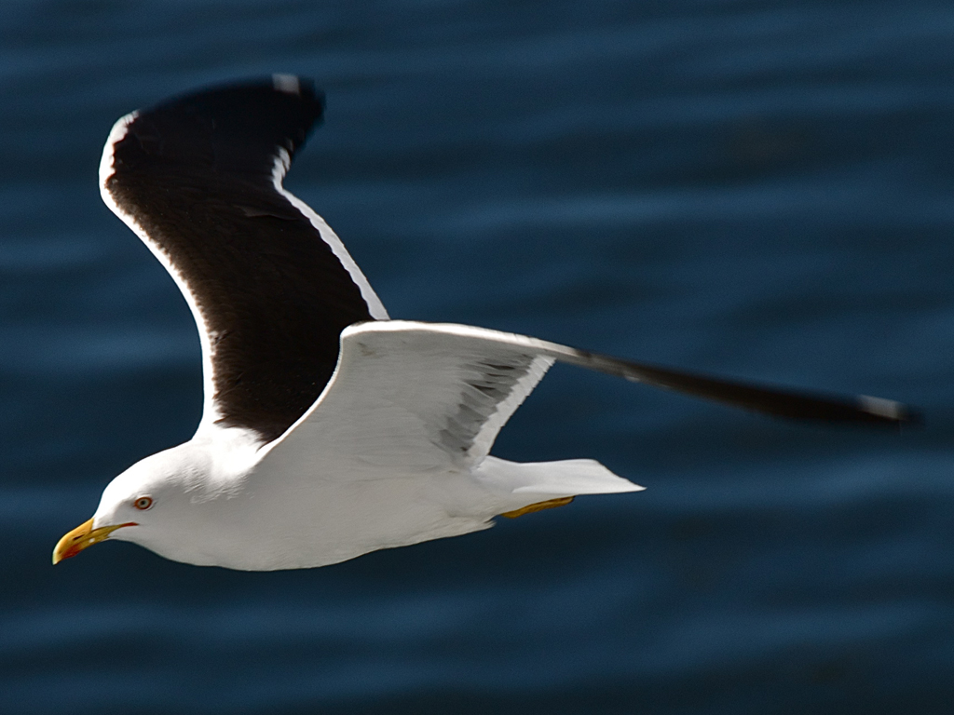
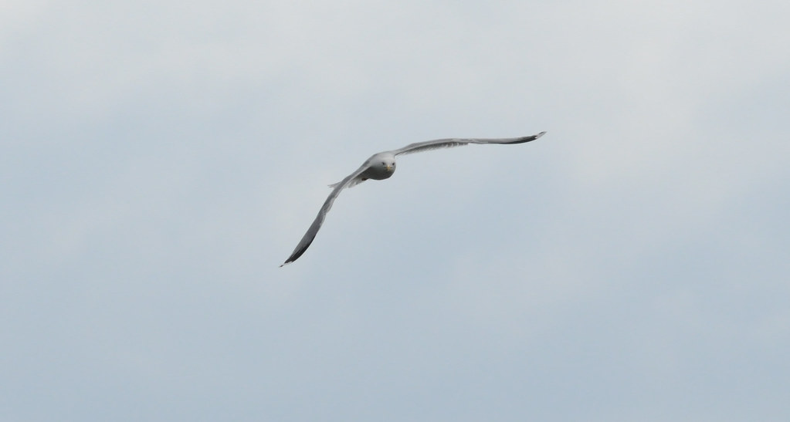
naurulokki, Larus ridibundus
kalalokki, Larus canus
lokki, Larus sp.
sp. =
species, laji
alalaji: suomenselkälokki, Larus fuscus fuscus
Kasveista subsp.

Slide 29
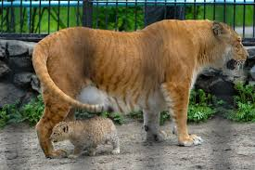
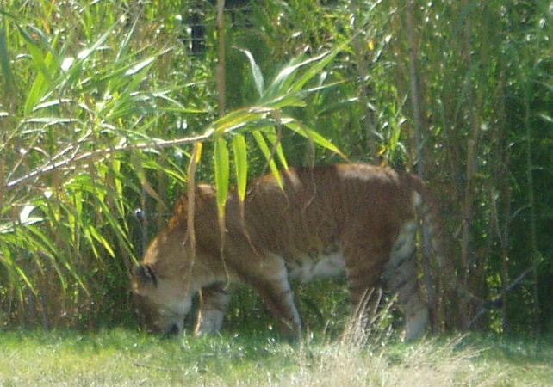
Lajiristeymät
liikeri eli naarastiikerin ja urosleijonan risteymä
(Panthera tigris x Panthera leo)
tiikoni eli naarasleijonan ja urostiikerin risteymä
(Panthera leo x Panthera tigris)

Slide 30
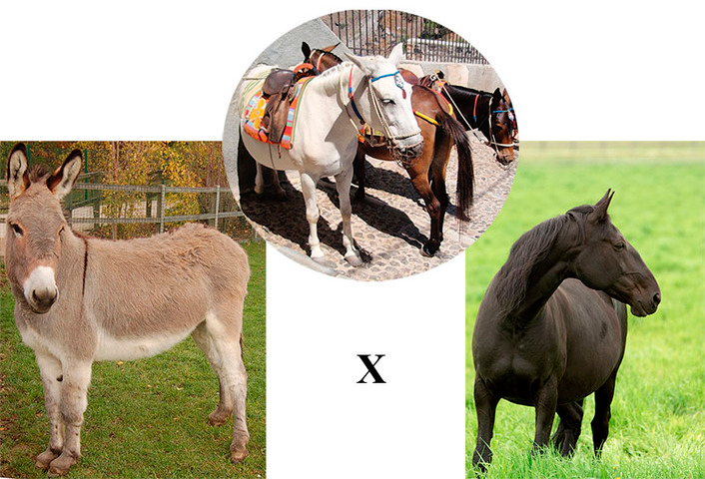
Risteymät eivät yleensä pysty lisääntymään
Muulin isä on aasiori ja emä hevostamma. Jos taas emä on aasi ja isä hevonen, on jälkeläinen muuliaasi. Hevosella on 64 ja aasilla 62 kromosomia, minkä takia muulilla ja muuliaasilla on 63 kromosomia.
eri lajiin kuuluvien yksilöiden jälkeläiset
eivät pysty lisääntymään
poikkeus: lähisukuiset lajit voivat lisääntyä keskenään
muuli (hybridi) on hevosen ja aasin jälkeläinen
Equus asinus asinus
Equus caballus

